Slide 1
Режим работы преподавателя в системе АИССТ
Создание контрольного занятия

Slide 2
Режим Контрольные занятия
Механизм подготовки и настройки методики применения созданного тестирующего материала назовем Контрольные занятия.
Контрольное занятие (КЗ) – совокупность оформленных тестовых заданий (возможно по одной или совокупности тем), выбранных для проведения оценки уровня подготовленности студентов по предмету или части тем.
Методика контрольного занятия – совокупность параметров, характеризующих подготовку и проведение данного контрольного занятия: количество вопросов, заданное для проведения сеанса контроля (по умолчанию – максимальное в теме); общее время проведения сеанса контроля; время для выполнения одного тестового задания; пороги оценок и их количество; назначение других параметров.
Назначение сеанса контроля - перевод контрольного занятия из режима подготовки в режим проведения процедуры контроля (режим тестирования).

Slide 3
Режим Контрольные занятия
Сеанс контроля – одиночная процедура контроля, назначенная и проведенная для конкретной группы в заданный период времени по конкретному контрольному занятию.
Контрольная сессия – несколько сеансов контроля с использованием конкретного контрольного занятия и назначенной методикой.
Редактирование контрольной сессии – перевод контрольного занятия из режима проведения сеансов контроля в режим изменения некоторых параметров.
Коррекция сеанса - изменение отдельных пользователей, условий прохождения сеанса контроля, изменение времени его прохождения, количества попыток, аудитории проведения процедуры контроля, удаление отдельных сеансов контроля.
Назначение тестирования – процедура назначения даты, времени и места прохождения сеанса контроля по конкретному контрольному занятию для конкретной группы и конкретных студентов.

Slide 4
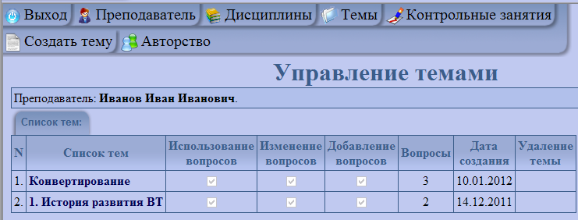
Режим Контрольные занятия
Подготовить Контрольное занятие может автор курса или преподаватель, которому делегированы соответствующие права.
Можно полностью перенести тему другому автору. Находясь на странице Управление темами, нажать вкладку Авторство.

Slide 5
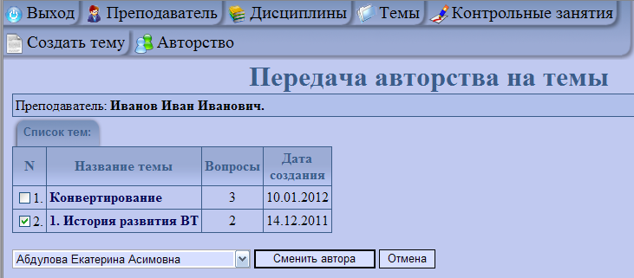
Режим Контрольные занятия
Отметить нужную тему, выбрать автора и нажать кнопку Сменить автора.

Slide 6
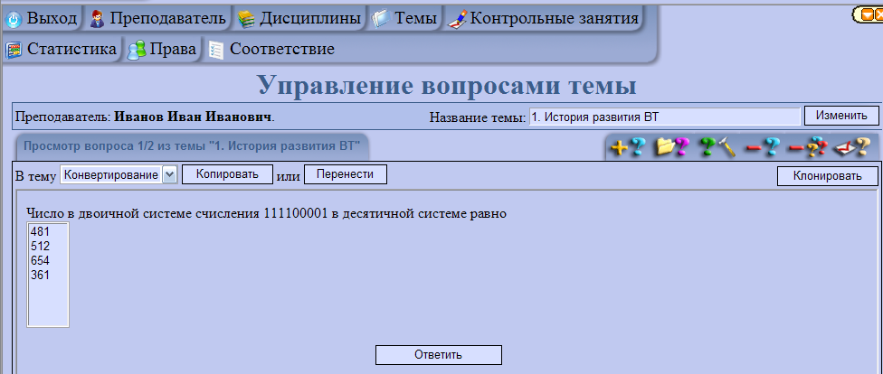
Режим Контрольные занятия
Можно передать права на использование вопросов темы. Находясь на странице Управление темами, нажать на нужную тему. В окне Управление вопросами темы нажать вкладку Права.

Slide 7
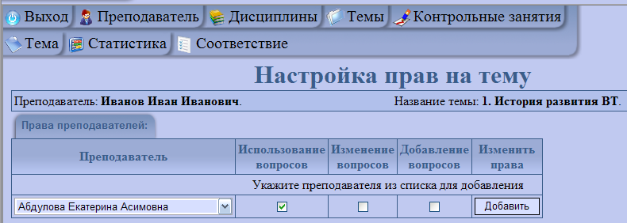
Режим Контрольные занятия
Выбрать преподавателя, указать нужные права и нажать кнопку Добавить.
Для включения одной темы в несколько дисциплин необходимо установить соответствие между ними. Для этого нужно нажать кнопку Соответствие и выбрать необходимую дисциплину.

Slide 8
Подготовка Контрольного занятия
Вход в режим подготовки контрольного занятия осуществляется через пункт главного меню системы АИССТ
Если контрольное занятие создаётся впервые, то окно будет пустым, иначе можно просмотреть и выбрать для работы ранее созданные контрольные занятия .
Нажимаем вкладку Создать контрольное занятие.

Slide 9
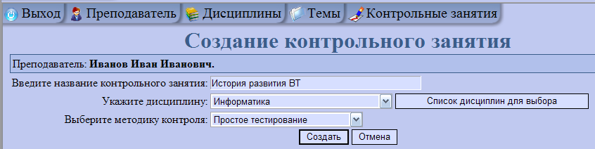
Подготовка Контрольного занятия
В появившемся окне Создание контрольного занятия необходимо ввести название КЗ, из Списка дисциплин для выбора выбирается дисциплина, в рамках которой создается контрольное занятие, уточняется режим подготовки создаваемого КЗ (простое тестирование и тестирование по разным темам).
Простое тестирование предлагает подготовку контрольного занятия по тестовым заданиям, оформленным одной темой. При этом в тестировании могут участвовать как все вопросы данной темы, так и любое количество вопросов, указанное преподавателем.
Тестирование по разным темам дает возможность подготовки контрольного занятия по разным темам с выбором в каждой теме одинакового количества вопросов. Порядок выбора тем в данной версии системы рекомендуется последовательный, способ выбора вопросов в теме определяется преподавателем по своему усмотрению.

Slide 10
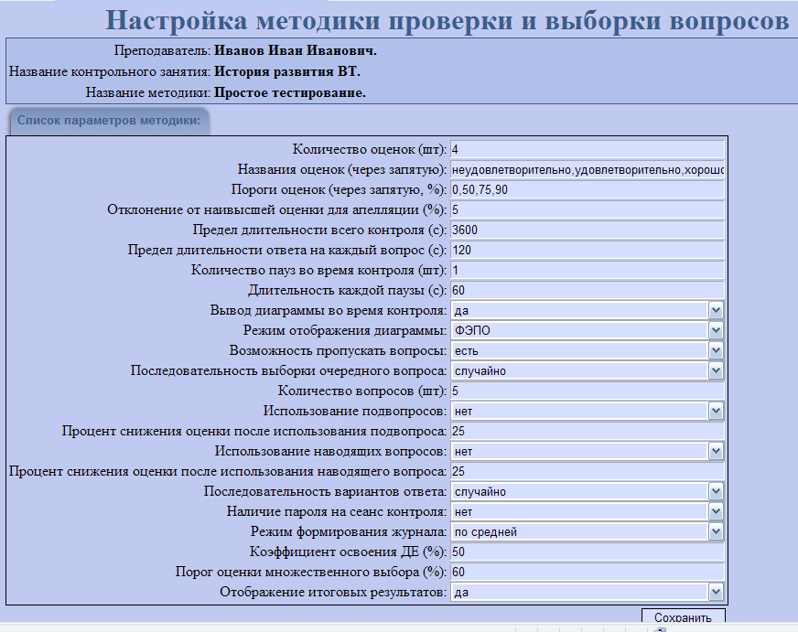
Подготовка Контрольного занятия
Для завершения процедуры создания КЗ необходимо нажать кнопку Создать. Осуществляется переход в окно Настройка методики проверки и выборки вопросов.

Slide 11
Подготовка Контрольного занятия
Настройка методики проведения контрольного занятия позволяет выбрать или ввести следующие параметры:
- Количество оценок. В поле необходимо указать количество именованных оценок, которые будут определены далее. Значение данного поля является определяющим для следующих граф: Названия оценок и Пороги оценок.
- Названия оценок. Учитывая ранее указанное количество именованных оценок, в данной графе необходимо через запятую указать соответствующие названия оценок, начиная с наименьшей. Название оценок вводить без пробелов!
- Пороги оценок. Пороги оценок определяют границы именования процента правильности ответа. Указывается нижний порог соответствующего названия оценки. Пороги оценок ответа перечисляются по возрастанию через запятую. Использование пробелов не допускается.

Slide 12
Подготовка Контрольного занятия
- Отклонение от наивысшей оценки для апелляции. Если тестирующийся в результате прохождения контроля набирает процент правильности ответа близкий к наивысшей оценке, то преподаватель может дать ему шанс повысить свою оценку. Студенту предоставляется возможность вызвать программно процедуру апелляции. Для возможности вызова процедуры апелляции необходимо указать процент отклонения от наивысшей оценки,
- Предел длительности всего контроля. Указывается длительность всего контроля. Величина зависит от количества вопросов и их общей сложности. По умолчанию стоит рекомендуемая величина – 1 час. Если требуется снять ограничение по времени, то в графе указывается ноль.

Slide 13
Подготовка Контрольного занятия
- Предел длительности ответа на каждый вопрос. Следует учитывать, что временные ограничения и на весь контроль, и на один вопрос указываются в секундах. В случае необходимости, ограничение времени на ответ можно убрать, указав цифру 0. По умолчанию поставлено эмпирически определенное среднее время, необходимое для выполнения тестового задания (вопроса).
- Количество пауз во время контроля. Преподаватель может предоставить студентам возможность воспользоваться паузами для решения каких-либо неотложных вопросов, не связанных с процедурой прохождения контроля. Для исключения возможности воспользоваться паузами следует установить нулевое значение.
- Длительность каждой паузы. Указывается значение в секундах.
- Вывод диаграммы во время контроля. Преподаватель может предоставить студенту возможность видеть диаграмму правильности ответов на каждый вопрос.
- Возможность пропуска вопросов. Преподаватель может предоставить студенту возможность пропускать вопросы при ответе с последующим возвратом к ним после ответа на все вопросы контрольного занятия.

Slide 14
Подготовка Контрольного занятия
- Последовательность выбора темы. В данной версии системы все темы выбираются последовательно.
- Последовательность выборки очередного вопроса. Система предусматривает последовательную подачу вопросов, или выборку вопросов из темы случайным образом. Характер подачи вопросов определяет преподаватель в соответствии с целями занятия и логикой изложения материала.
- Установка ограничения по количеству вопросов: по темам; на все контрольное занятие, если оно построено по одной теме.
- Количество вопросов. Преподаватель может ограничить максимальное количество вопросов по одной теме или по всему занятию в зависимости от предыдущей настройки. В совокупности со случайной выборкой получается, что разным студентам могут быть поданы системой различные вопросы. Но при этом следует понимать, что все вопросы темы должны быть примерно одной степени сложности.
Если следует выбрать все оформленные вопросы по предмету, то в соответствующей графе указывается нулевой параметр.

Slide 15
Подготовка Контрольного занятия
Следующие четыре параметра были задуманы для обучения (использование подвопросов / использование наводящих вопросов, процент снижения оценки после использования наводящего вопроса или подвопроса), но их не рекомендуется применять при проведении тестирования. По умолчанию стоят параметры – нет.
- Последовательность вариантов ответа. Преподаватель выбирает вариант подачи предполагаемых ответов студенту: либо ответы выдаются в той же последовательности, что и при оформлении вопроса преподавателем (последовательно), либо они выдаются каждому студенту в произвольном порядке (случайно).
- Режим формирования журнала. Преподаватель может настроить способ формирования журнала, по проведенному сеансу тестирования по: последней, максимальной или средней оценке, если в сеансе контроля разрешалось использовать несколько попыток при ответе студентов. При тестировании рекомендуется 1 попытка ответов в одном сеансе контроля.

Slide 16
Подготовка Контрольного занятия
- Коэффициент освоения ДЕ (%). Преподаватель устанавливает пороговый процент освоения студентом отдельной дидактической единицы (темы). Рекомендуемый порог освоения как минимум 50%.
- Порог оценки множественного выбора. Настраиваемое поле методики позволяет установить процент уровня оценки при множественном выборе вариантов ответа, вводимого студентом. На диаграмме ответов студент видит оценки всех, даже неполных ответов. При внесении общей оценки в ведомость соответствующего сеанса контроля, положительным будет признан ответ, порог оценки которого указывается преподавателем в методике. Порог правильного ответа д.б. не ниже 60%. Студенту необходимо заранее объяснить принцип оценки ответа множественного выбора.
Установленные параметры сохраняются нажатием кнопки Сохранить. Все параметры можно редактировать, пока не будет нажата вкладка Завершить разработку).

Slide 17
Подготовка Контрольного занятия
Внимание!!!
– Следует помнить, что после сохранения методики для конкретного контрольного занятия часть параметров, которые могут влиять на полученные результаты испытаний, будут защищены от дальнейших изменений. Защищенные параметры отмечаются цветом.
– Преподаватель должен помнить, что после проведенного КЗ изменения закрытых параметров настройки при переводе проведенного контрольного занятия в режим разработки может привести к потере или искажению полученных результатов проведенного испытания.

Slide 18
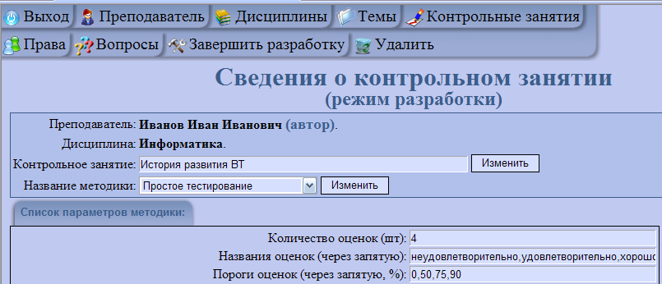
Наполнение Контрольного занятия содержанием
После сохранения настроек методики осуществляется переход в окно Сведения о контрольном занятии.
При подготовке контрольных занятий автор курса может предоставить определенные права другим преподавателям на использование данного занятия (кнопка ), а именно: просмотр методики, проведение сеансов контроля, просмотр журнала, редактирование методики, редактирование вопросов, проведение апелляции.

Slide 19
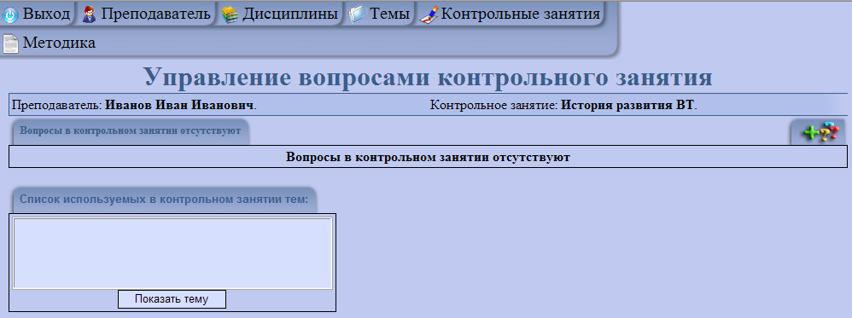
Наполнение Контрольного занятия содержанием
Для наполнения содержанием контрольного занятия используем вкладку . После указанного действия появляется окно управления вопросами контрольного занятия.
Поскольку контрольное занятие может не иметь вопросов, система предупреждает об их отсутствии и не позволит завершить режим разработки, если КЗ не будет содержать хотя бы один вопрос.

Slide 20
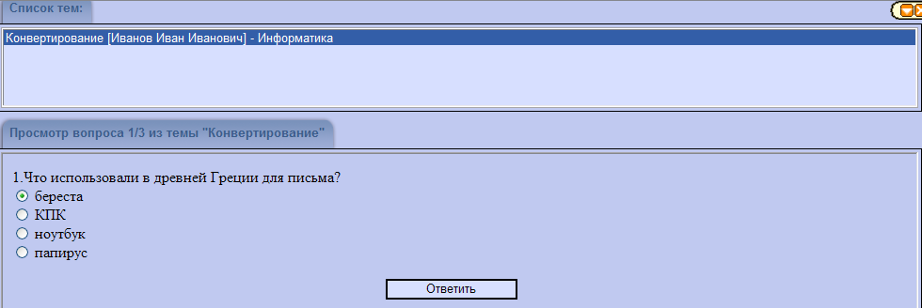
Наполнение Контрольного занятия содержанием
Наполнение вопросами контрольного занятия может проводиться двумя способами: выбор вопросов из темы или выбор вопросов из другого контрольного занятия.
Режим ввода вопросов из темы . Можно добавить как отдельные вопросы, так и всю тему сразу, нажав соответствующие кнопки: Добавить выбранный вопрос или Добавить всю выбранную тему.

Slide 21
Наполнение Контрольного занятия содержанием
Вопросы можно добавить и из другого, ранее созданного контрольного занятия, нажав кнопку (при первом создании КЗ ее нет). В этом режиме также существует возможность введения, как отдельных вопросов из выбранного контрольного занятия, так и всего содержимого контрольного занятия, нажав соответствующие кнопки Добавить выбранный вопрос или Добавить все выбранное контрольное занятие.
После этого нажать вкладку Методика, чтобы вернуться в окно Сведение о контрольном занятии, далее вкладку Завершить разработку.

Slide 22
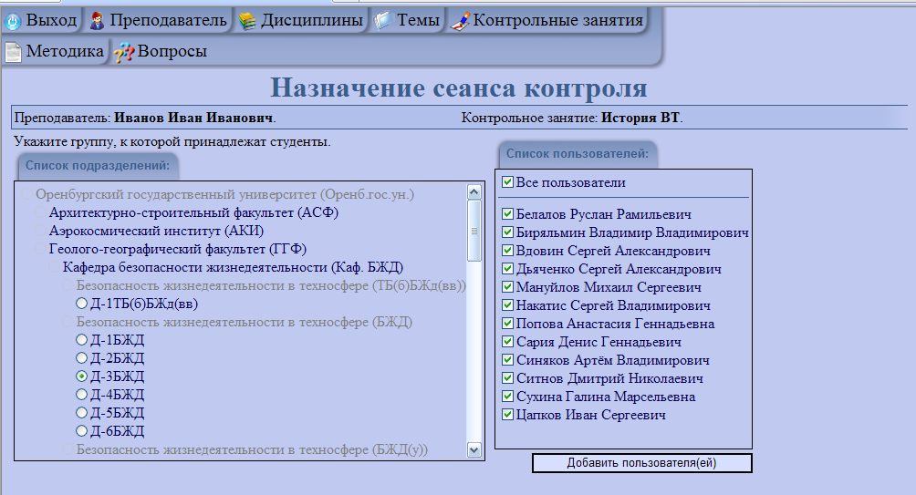
Назначение сеанса контроля
После добавления в контрольное занятие соответствующих вопросов его нужно перевести в режим настройки данного контрольного занятия для проведения процедуры тестирования, активизировав вкладку
. После указанного действия на экране появляется окно Назначение сеанса контроля. В данном окне мы выбираем факультет, кафедру, а также группу, которая будет проходить тестирование. Если нужна вся группа, то нужно нажать на Все пользователи, далее на кнопку Добавить пользователей.

Slide 23
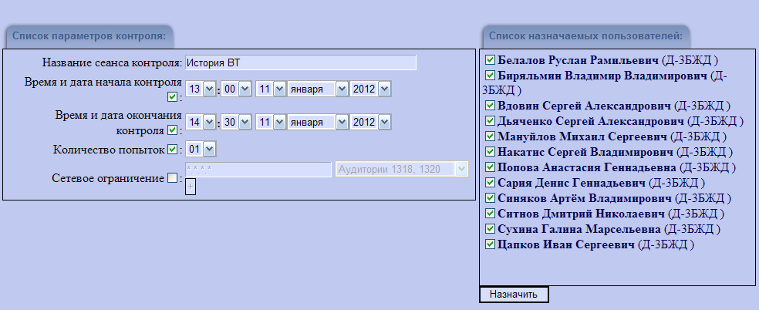
Назначение сеанса контроля
Также мы назначаем время начала и окончания сеанса контроля, количество попыток при прохождении данного сеанса контроля, а также снимаем или назначаем сетевое ограничение на аудитории при проведении процедуры тестирования. Завершаем все настройки прохождения сеанса контроля нажатием кнопки Назначить.

Slide 24
Коррекция сеанса контроля
Если был ранее назначен и проведен сеанс контроля, то возможно редактирование времени или места его проведения с помощью режима Коррекция сеанса (выбрать КЗ, Тестирование, Коррекция сеанса). В режиме Коррекция сеанса можно назначить прохождение контроля тем студентам, которые не принимали участие в процедуре тестирования по разным причинам. Для этого не нужно создавать новое контрольное занятие, необходимо его просто отредактировать, не затрагивая методику.

Slide 25
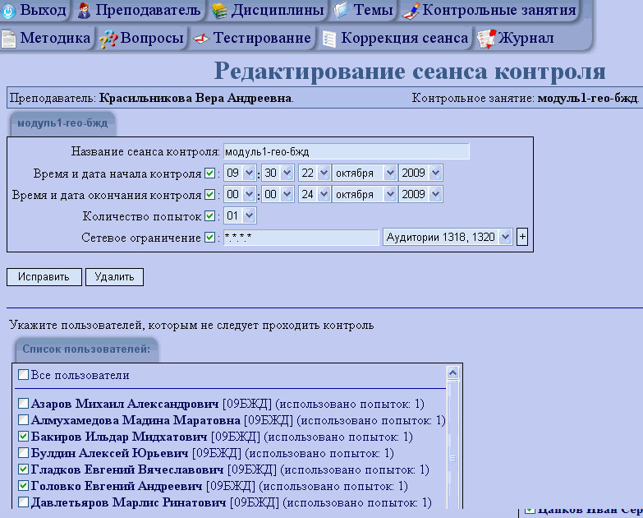
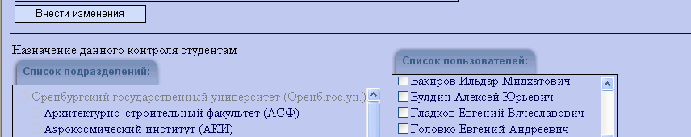
Коррекция сеанса контроля

Slide 26
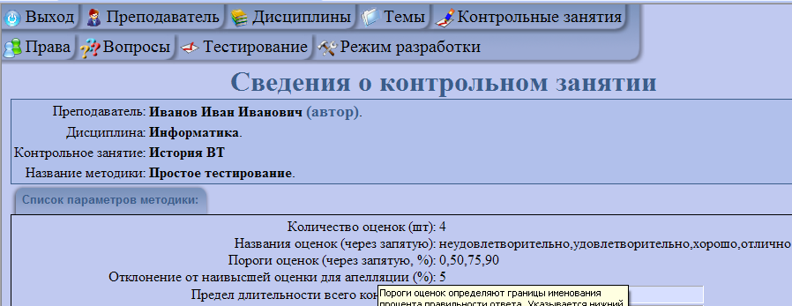
Редактирование контрольного занятия
Отредактировать КЗ можно с помощью вкладки Режим разработки. Для этого выбираем необходимое контрольное занятие через аналогичный пункт меню. Далее в этом же окне представлена методика подготовки и проведения данного контрольного занятия, часть параметров которой закрыты для редактирования (залиты цветом фона). Снять защиту параметров можно переведя контрольное занятие в режим разработки.
Если по КЗ проведен сеанс тестирования, то редактирование не рекомендуется, т. к. оно может привести к потере или искажению результатов испытаний.

Slide 27
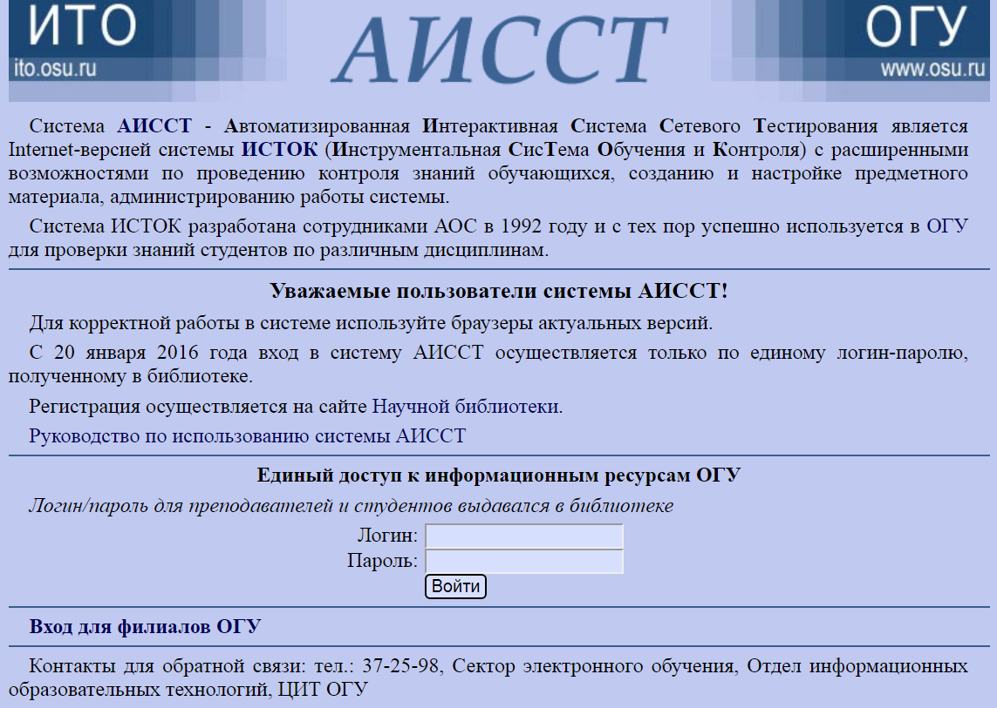
Режим тестирования (работа студента)
Для прохождения тестирования студентами необходимо зайти на главную страницу системы АИССТ (http://aist.osu.ru/) и ввести логин-пароль, полученные в библиотеке.

Slide 28
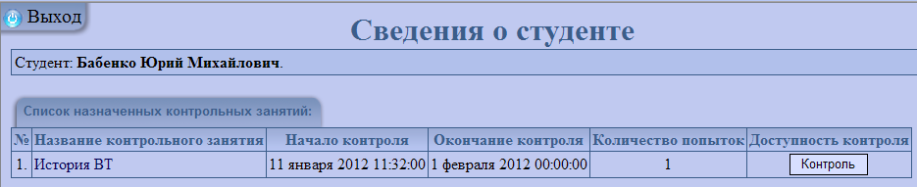
Режим тестирования (работа студента)
После входа появляется окно Сведения о тестирующемся.
Вместо кнопки Контроль у студента может появиться значок , обозначающий, что время тестирования еще не наступило. Для тестирования нужно нажать кнопку Контроль.

Slide 29
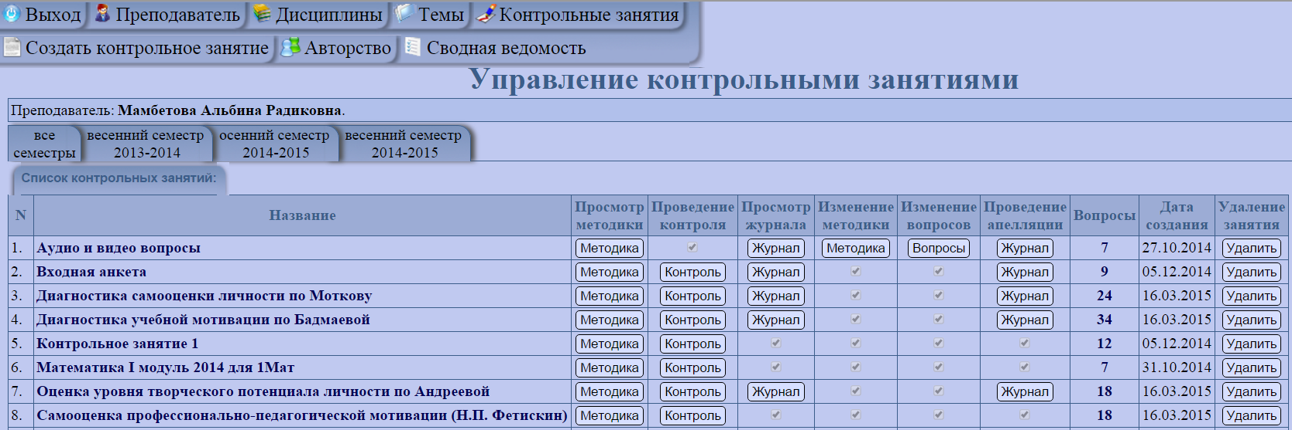
Результаты тестирования
После того, как тестирование завершено, можно распечатать журнал по группе для каждого имеющегося КЗ

Slide 30
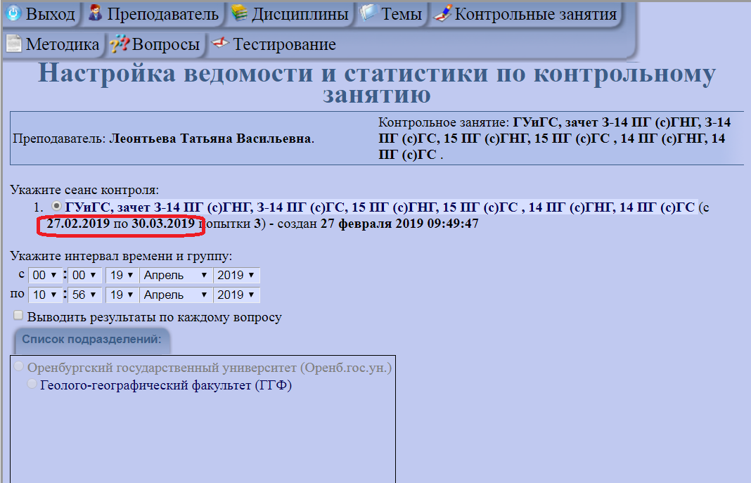
Результаты тестирования
Выбрать сеанс контроля

Slide 31
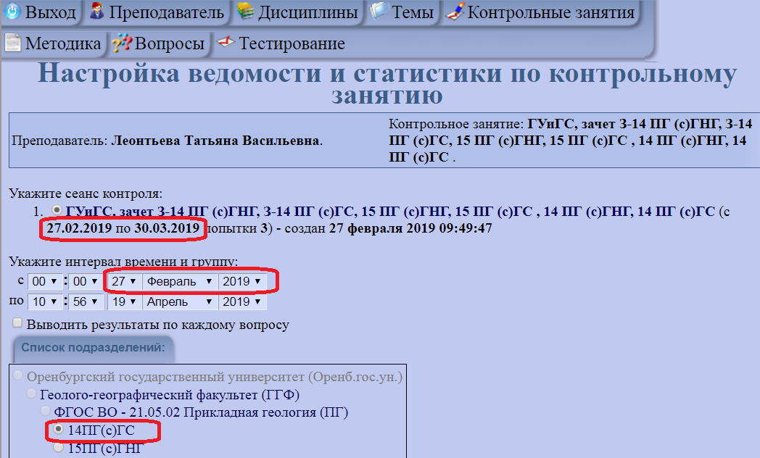
Результаты тестирования
Указать дату начала тестирования, выбрать группу,
нажать кнопку Ведомость

